Slide 1
Картины летнего дня
И.Тургенев «Голуби»
Урок литературного чтения в 3 «а» классе
Учитель высшей категории
Попова Алла Николаевна

Slide 2

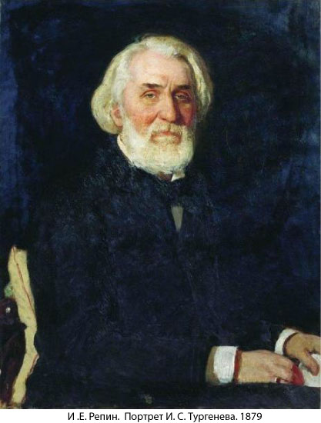
И.Тургенев
Иван Тургенев – «взрослый писатель». Он никогда не писал для детей.
- Подумайте, почему авторы учебника включили его произведение в свою книгу?

Slide 3
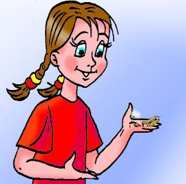
Раазве бывают стихи в прозе?
Разве бывают стихи в прозе?
Стихотворение это Это произведение – стихотворение в прозе
Какой возникает вопрос?
Возможно ли , чтобы проза являлась одновременно и стихотворением?

Slide 4

«Голуби»- стихотворение в прозе
Цель:
Попробуем понять, что в прозе есть от стихов?

Slide 5
Что должно присутствовать в стихотворении?
ритм
рифма
мелодия
стихотворение
интонация
настроение

Slide 6
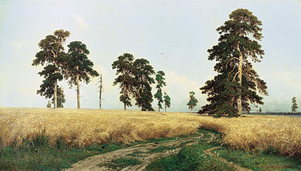
Развитие умений-применение знаний.

Slide 7
К. Паустовский говорил, что у подлинной, настоящей прозы всегда есть свой ритм, что «ритм прозы зависит от таланта писателя, от чувства языка, от хорошего писательского слуха».
«Главное в том, что проза, когда она достигает совершенства, по существу является подлинной поэзией». (К. Паустовский)
«Где граница между прозой и поэзией, я никогда не пойму». (Л. Толстой)

Slide 8

Сравнение стихотворения и стихов в прозе
Стихи | Стихи в прозе.
1.Передаются чувства героя. | 1. Передаются чувства героя
2.Настроение героя | 2. Настроение героя.
3.Определённый ритм | 3.Небольшое по объёму.
4. Небольшое по объёму | 4. Можно выделить вступление
 | 5.Происходит развитие действий. 6.Кульминация 7. Окончание действия ( развязка)

Slide 9
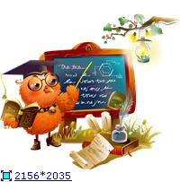
Объясните значение слова цикл-?
Цикл – ряд художественных произведений, которые объединены общей темой или общими действующими лицами.
Например:
Э. Успенский - цикл сказочных повестей о Дяде Фёдоре и его друзьях;
К. Паустовский– цикл рассказов «Мещёрская сторона» и т.д.
У И. Тургенева таких стихотворений несколько.

Slide 10
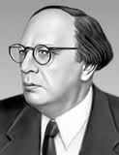
А.Н. Толстой: «Детских книг я почти не читал, должно быть, у меня их и не было. Любимым писателем был Тургенев. Я начал его слушать в зимние вечера лет с семи».
- Похоже ли описание летней грозы И.С. Тургенева и А.Н. Толстого?

Slide 11
Подведение итогов
Как вы думаете, почему И.С. Тургенев захотел рассказать нам историю о том, как один голубь спас другого во время грозы?

Slide 12
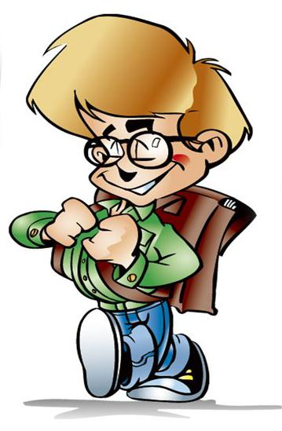
Домашнее задание
Выразительное чтение стихотворения в прозе И. Тургенева.

